Slide 1
Архитектура систем хранения
Базовые модели данных, критерии выбора, типовые комбинации

Slide 2
Классификация хранилищ и принципы выбора
Цель: сформировать системный взгляд на выбор СУБД под тип нагрузки
Сегодня мы не будем разбирать синтаксис запросов. Мы разберём, почему нельзя “одной базой решить всё”, как классифицируют хранилища по задачам и как выбирать их осознанно. Это фундамент для любой системы: от простого интернет‑магазина до распределённой аналитики.
Пример: В интернет‑магазине используют PostgreSQL (транзакции), Redis (сессии), Elasticsearch (поиск), ClickHouse (аналитика).
Если всё хранить в одной базе, система либо станет медленной, либо дорогой, либо ненадёжной.

Slide 3
Зачем столько видов хранилищ
Разные задачи — разные оптимизации
Разные типы данных → разные требования
Разные операции → разные оптимизации
Нельзя «одной базой решить всё»
Каждая СУБД оптимизирована под конкретный профиль нагрузки. Реляционная база отлично держит транзакции, но плохо считает агрегаты по миллиардам строк. Elasticsearch быстро ищет по тексту, но не годится для финансовых проводок.
Пример: PostgreSQL для заказов (ACID), Redis для сессий (скорость), Elasticsearch для поиска (релевантность), ClickHouse для отчётов (агрегаты).
Комбинация решает разные задачи в своих «родных» инструментах. Это дешевле и быстрее, чем пытаться «запихнуть» всё в одну СУБД.
* A - Atomacity (Атомарность), C - Consistency (Согласованность), I - Isolation (Изолированность), D - Durability (Долговечность)

Slide 4
Базовые понятия: таблица, документ, событие, транзакция
Что мы вообще храним?
Таблица: строки и колонки, жёсткая схема
Документ: полуструктурированные данные (JSON), гибкая схема
Событие: неизменяемая запись факта во времени
Транзакция: атомарная операция («всё или ничего»)
Эти абстракции встречаются в разных СУБД и определяют, как мы проектируем данные.

Slide 5
Примеры:
Таблица: User (ID, Email, CreateAt) в PostgreSQL.
Документ (файл): {"id": "123", "name": "Ivan"} в MongoDB.
Событие: OrderPlaced(orderId, userId, items, timestamp) - неизменяемое.
Транзакция: списание денег и создание заказа — вместе или никак.
Понимание этих понятий помогает сопоставлять требования бизнеса с возможностями хранилищ.

Slide 6
OLTP vs OLAP: два мира
OLTP (Online Transaction Processing) — это способ организации работы с данными, при котором система быстро и надёжно обрабатывает большое количество коротких операций (транзакций) в режиме, близком к реальному времени.
OLAP (Online Analytical Processing) — это технология, которая помогает быстро анализировать большие объёмы данных, чтобы на их основе принимать взвешенные бизнес-решения.
OLTP и OLAP — разные профили нагрузки.
Это фундаментальное разделение. OLTP — про частые мелкие операции и целостность. OLAP — про редкие тяжёлые чтения и агрегаты.

Slide 7
Параметр | OLTP | OLAP
Цель | Операции, транзакции | Аналитика, отчёты
Запросы | Короткие, точечные | Длинные, агрегаты
Данные | Свежие, детальные | Исторические, агрегированные
Примеры | Заказы, платежи, профили | Отчёты по продажам, исследования
Пример:
Сервис принимает заказ (OLTP), а отдельный сервис строит отчёт по продажам за месяц (OLAP).
Нельзя использовать OLAP-базу как основное хранилище для транзакций: она оптимизирована под чтение и агрегаты, а не под частые мелкие записи.

Slide 8
ACID: что это и зачем
ACID: гарантия целостности
Atomicity (атомарность): всё или ничего
Consistency (согласованность): данные остаются валидными
Isolation (изоляция): параллельные операции не ломают состояние
Durability (долговечность): данные не пропадут при сбое
ACID — это гарантия, что транзакции будут корректными даже при сбоях и параллелизме.
ACID нужен там, где ошибка недопустима (финансы, заказы). В других случаях можно жертвовать частью гарантий ради скорости.

Slide 9
CAP-теорема: компромисс в распределённых системах
CAP-теорема: нельзя иметь всё сразу
Consistency: все узлы видят одинаковые данные
Availability: система отвечает на запросы
Partition tolerance: система работает при разрыве сети
Правило: В распределённой системе можно иметь только 2 из 3 свойств.
При проектировании распределённой базы приходится осознанно выбирать компромисс.
Пример: Redis Cluster жертвует строгой согласованностью ради доступности и устойчивости к разделениям.
CAP объясняет, почему некоторые NoSQL-базы допускают временную несогласованность.

Slide 10
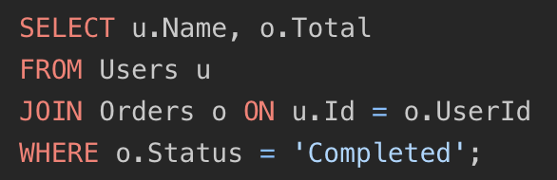
Реляционные СУБД: целостность и связи
Представители: PostgreSQL, MySQL, SQL Server
Какие запросы: транзакции, JOIN, внешние ключи
Сильная сторона: целостность данных, ACID
Реляционные базы — это «золотой стандарт» для транзакционных данных: финансы, заказы, учёт.
Пример запроса:
JOIN и внешние ключи позволяют строить сложные согласованные структуры. Это дорого по производительности при больших объёмах, но критично для целостности.

Slide 11
Нормализация: зачем и как
Нормализация: борьба с избыточностью
1NF: атомарные значения, нет повторяющихся групп
2NF: нет частичных зависимостей от составного ключа
3NF: нет транзитивных зависимостей
Нормализация уменьшает дублирование и риск ошибок, но может усложнять чтение.
Пример: Вместо хранения имени пользователя в каждой строке заказов — вынести в отдельную таблицу Users и ссылаться по Id.
В реальных системах часто используют денормализацию, чтобы ускорить частые запросы.
Денормализация базы данных — это процесс намеренного введения избыточности в структуру базы данных с целью ускорения выполнения запросов за счёт сокращения количества операций соединения (JOIN) между таблицами.

Slide 12
Индексы: ускорение поиска
B-Tree: основной тип индекса для диапазонов и сортировки
Hash: быстрый поиск по точному совпадению
Bitmap: эффективен для низкой кардинальности
Covering index: индекс, содержащий все нужные поля
Индексы ускоряют чтение, но замедляют запись и занимают место.
Пример: Индекс по UserId в таблице Orders ускоряет поиск заказов конкретного пользователя.
Не стоит индексировать всё подряд: это ухудшает производительность записи и увеличивает размер БД.

Slide 13
Денормализация оправдана в следующих случаях:
Высокая нагрузка на чтение данных. Когда система часто выполняет сложные аналитические запросы, и скорость их выполнения критически важна (например, в хранилищах данных, системах бизнес-аналитики).
Большое количество JOIN-операций в запросах. Если для получения связанных данных требуется объединять множество таблиц, это может существенно замедлять работу.
Стабильность данных. Данные не меняются часто или их можно периодически полностью перезагружать пакетно.
Допустима задержка доступности данных. Например, для аналитических отчётов, которые можно формировать с некоторой периодичностью.

Slide 14
Риски и минусы:
Избыточность данных. Дублирование информации увеличивает объём хранимых данных.
Сложность операций записи. Обновление данных становится более ресурсоёмким, так как изменения нужно вносить во все дублирующиеся копии.
Риск несогласованности данных. Если одно и то же значение хранится в нескольких местах, его изменение в одном месте требует ручного обновления во всех остальных, что повышает вероятность ошибок.
Ослабление целостности данных. В отличие от нормализации, которая способствует поддержанию целостности, денормализация снижает эту гарантию.

Slide 15
Key-value: скорость и простота
Key-value: ключ → значение
Представители: Redis, Memcached
Какие запросы: доступ по ключу, TTL (Time-to-Live), простые операции
Сильная сторона: скорость, простота, кэширование
Key-value — это «ключ → значение» без сложных запросов. Идеально для кэша, быстрых счётчиков, очередей.
Пример (Redis CLI):
Redis не подходит для сложных запросов и связей. Это «быстрый ключ → значение», а не полноценная БД.
*TTL (Time-To-Live) в базе данных — это механизм, который позволяет автоматически управлять жизненным циклом данных, задавая для них срок жизни.

Slide 16
Типы данных и структуры в Redis
Redis: не только строки.
Strings: простые значения, TTL
Hashes: объекты с полями
Lists: упорядоченные списки
Sets: уникальные элементы
Sorted Sets: элементы с весом (рейтинг)
Redis поддерживает разные структуры данных, что расширяет его применение.
Пример: Sorted Set используют для рейтингов и лидеров.
Выбор структуры влияет на сложность и скорость операций.

Slide 17
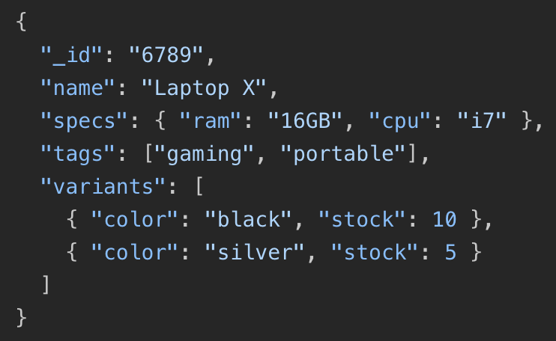
Document: гибкая схема и вложенность
Document: JSON-документы и гибкость
Представители: MongoDB, CouchDB
Какие запросы: документы, вложенность, поиск по полям
Сильная сторона: гибкая схема, удобство для полуструктурированных данных
Document-базы хранят данные как JSON-документы. Схема может меняться от документа к документу.
Пример документа:
Удобно для каталогов, профилей, контента. Но JOIN и сложные связи здесь делать неудобно.

Slide 18
NoSQL
NoSQL (от англ. Not Only SQL — «не только SQL») — это не конкретная технология, а целый класс систем управления базами данных (СУБД), которые предлагают более гибкие подходы к хранению и обработке данных по сравнению с традиционными реляционными СУБД.
Выбирайте NoSQL, когда:
Нужно хранить большие объёмы неструктурированных или полуструктурированных данных (логи, метрики, документы).
Структура данных часто меняется.
Критически важна высокая масштабируемость и распределённость.
Можно пожертвовать строгой согласованностью ради скорости.
Типичные сценарии: веб- и мобильные приложения, аналитика в реальном времени, контентные платформы, рекомендательные системы, IoT.

Slide 19
Критерий | Реляционные БД (SQL) | NoSQL‑БД
Модель данных | Табличная: строки и столбцы, жёсткая схема | Разнообразная: ключ‑значение, документы, графы, колонки и др.; схема гибкая или отсутствует
Язык запросов | SQL (стандартизированный язык) | Зависит от СУБД: собственные API, специфичные языки, простые команды (например, GET/SET)
Масштабирование | Чаще вертикальное (усиление одного сервера), горизонтальное — сложнее | Ориентированы на горизонтальное масштабирование (добавление узлов)
Согласованность данных | Обычно строгая (ACID: атомарность, согласованность, изолированность, долговечность) | Часто используют модель BASE (базовая доступность, мягкое состояние, конечная согласованность), допускается временная несогласованность
Связи между данными | Реализуются через внешние ключи и JOIN‑запросы | Связи либо минимизируются, либо моделируются внутри документа/графа; JOIN часто нет или ограничен
Хранение данных | Нормализованные таблицы, минимизация дублирования | Допускается денормализация, дублирование для ускорения чтения
Типичные сценарии | Финансовые системы, бухгалтерия, задачи с критичной целостностью данных, сложные отчёты | Высоконагруженные веб‑ и мобильные приложения, кэширование, аналитика в реальном времени, IoT, контентные платформы
Примеры СУБД | PostgreSQL, MySQL, Oracle, SQL Server | Redis, MongoDB, Cassandra, Neo4j, DynamoDB
Обработка сложных запросов | Отлично подходят для сложных аналитических запросов и объединений таблиц | Оптимизированы под быстрые точечные запросы; сложные аналитические запросы — не всегда сильная сторона
Изменение схемы | Требует миграции и может быть трудоёмким | Гибкое изменение: можно добавлять поля «на лету» без перестройки всей структуры

Slide 20
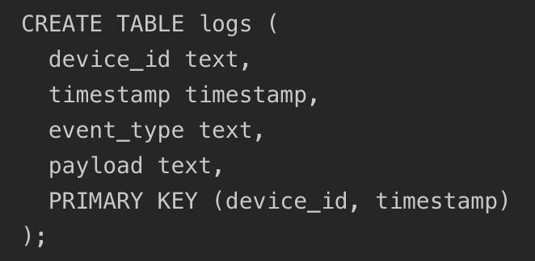
Wide-column: масштабирование и большие объёмы
Wide-column: колоночное хранение и масштабирование
Представители: Cassandra, HBase
Какие запросы: большие объёмы записи, чтение по ключам строк и колонок
Сильная сторона: масштабирование, устойчивость к отказам
Wide-column — это колоночное хранение с особым подходом к ключам и репликации.
Пример структуры (Cassandra):
Это не «таблицы как в SQL». Здесь важна модель ключей и партиционирования. Отлично для логов, телеметрии, IoT.

Slide 21
Модель ключей в Cassandra
Partition key: определяет, на каком узле хранятся данные
Clustering key: сортирует строки внутри партиции
Ограничения: запросы возможны только по ключам
В Cassandra нельзя делать произвольные запросы — только по ключам.
Пример: PRIMARY KEY (device_id, timestamp) означает, что можно запрашивать по device_id и диапазону timestamp.
Проектирование ключей — это проектирование запросов. Если запрос не поддерживается моделью ключей, он будет медленным или невозможным.

Slide 22
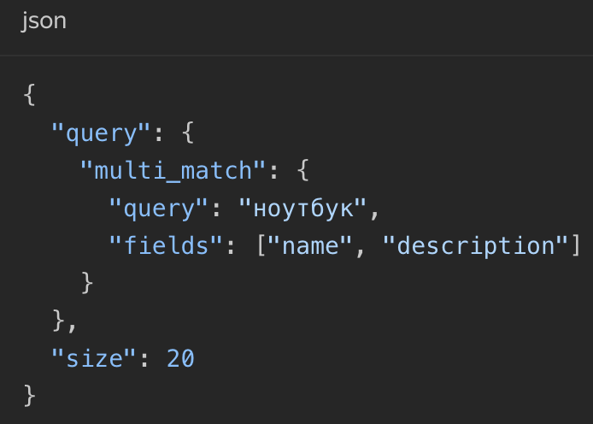
Search: полнотекстовый поиск и релевантность
Представители: Elasticsearch, OpenSearch
Какие запросы: полнотекстовый поиск, ранжирование, фильтры
Сильная сторона: поиск по тексту, нечёткость, агрегации для UI
Search-движки строят инвертированные индексы. Они быстро ищут по словам, учитывают опечатки, синонимы, ранжируют по релевантности.
Пример запроса (Elasticsearch DSL):
Не используйте реляционные БД для полнотекстового поиска на больших данных. Для этого есть специализированные движки.

Slide 23
Токенизация и анализ текста
Как Search-движки понимают текст
Tokenizer: разбивает текст на токены
Filters: приводят к нормальной форме (lowercase, stemming)
Analyzers: комбинация tokenizer + filters
Качество поиска зависит от того, как текст разбивается и нормализуется.
Пример: Слово «ноутбуки» при stemming превращается в «ноутбук», чтобы совпасть с «ноутбук» в индексе.
Настройка анализаторов — это баланс между точностью и полнотой поиска.

Slide 24
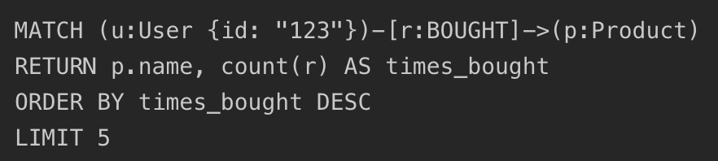
Graph: связи и пути
Graph: узлы, рёбра и пути
Представители: Neo4j
Какие запросы: связи, пути, рекомендации
Сильная сторона: работа со связями, поиск путей
Graph-базы хранят сущности как узлы, а отношения — как рёбра. Это нативно для графов знаний, рекомендаций, антифрода.
Пример запроса (Cypher):
Graph-базы не заменяют реляционные. Они решают задачи, где важна структура связей, а не просто хранение строк.

Slide 25
Моделирование графа: узлы и рёбра
Проектирование графа: что делать узлами, а что — рёбрами
Узлы: сущности (пользователи, товары)
Рёбра: отношения (купил, лайкнул, связан с)
Свойства: атрибуты узлов и рёбер
От выбора, что сделать узлом, а что — ребром, зависит удобство запросов.
Пример: Отношение «купил» — это ребро между User и Product, а не отдельный узел.
Избыточное создание узлов усложняет запросы и увеличивает размер графа.

Slide 26
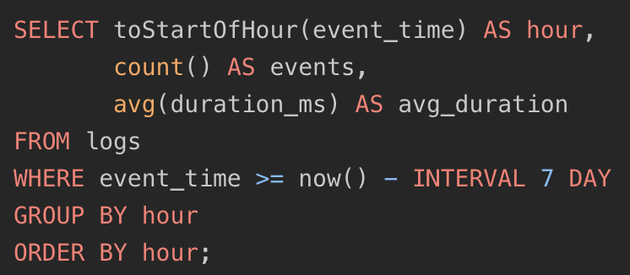
Аналитические СУБД: агрегаты и отчёты
Представители: ClickHouse, Vertica, BigQuery
Какие запросы: агрегаты, отчёты, группировка
Сильная сторона: аналитика по огромным данным
OLAP-базы оптимизированы под тяжёлые чтения и быстрые агрегаты по миллиардам строк.
Пример запроса (ClickHouse):
Такие базы используют колоночное хранение и сжатие. Они плохо подходят для частых мелких записей, но отлично считают агрегаты.

Slide 27
СУБД | Тип | Где чаще применяют | Примеры приложений
ClickHouse | Колоночная | Веб‑аналитика, логи, событийные данные, продуктовая аналитика | • Дашборды посещаемости сайтов и конверсий в реальном времени • Анализ логов микросервисов (ошибки, latency, RPS) • Отчётность по событиям в мобильных приложениях (клики, просмотры, покупки)
Vertica / Snowflake / BigQuery | Колоночные / облачные DWH | Корпоративная аналитика, витрины, отчётность | • Консолидированная отчётность холдинга (выручка, маржа, затраты по филиалам) • Сегментный анализ клиентов (RFM, LTV) • Аналитика маркетинговых кампаний (ROI по каналам, CAC)
Microsoft Analysis Services (SSAS) | MOLAP/ROLAP | Финансовое планирование, управленческие отчёты, Excel‑сводные таблицы | • Бюджетирование и план‑факт анализ по ЦФО • Управленческие отчёты для топ‑менеджмента (P&L, KPI) • Сводные Excel‑отчёты с детализацией «до документа» через сводные таблицы
Oracle Essbase | Многомерная (MOLAP) | Бюджетирование, консолидация, «что‑если» модели | • Моделирование сценариев («если поднять цены на 5 %») • Консолидация отчётности по МСФО • Планирование по статьям затрат с распределением по периодам
Greenplum / PostgreSQL (с витринами) | ROLAP | Аналитические витрины, отчёты по продажам, логистике | • Отчёты по продажам и оборачиваемости товаров • Логистическая аналитика (остатки, поставки, сроки годности) • Витрины для BI‑систем (Power BI, Superset) с регулярным пересчётом агрегатов
Apache Druid / Pinot | Event‑OLAP / time‑series | Аналитика в реальном времени, дашборды по событиям | • Мониторинг метрик сервисов (CPU, latency, ошибки) с агрегацией по минутам • Аналитика кликов и показов в рекламных системах • Оперативные дашборды для техподдержки (алерты, инциденты)

Slide 28
Колоночное хранение: почему это быстро для аналитики
Данные хранятся по колонкам, а не по строкам
Эффективное сжатие похожих значений в колонке
Быстрый доступ к нужным колонкам при агрегации
Колоночное хранение идеально для аналитики, где читают не все колонки сразу.
Пример: При подсчёте суммы по колонке «amount» система читает только эту колонку, а не всю строку.
Для транзакционных нагрузок (где читают целые строки) колоночное хранение менее эффективно.

Slide 29
Источник истины, кэш, производная витрина
Три роли данных в архитектуре
Источник истины (source of truth): основное хранилище, где данные создаются и обновляются (обычно OLTP)
Кэш: временное, быстрое хранилище для ускорения чтения (Redis, in-memory)
Производные витрины: данные, подготовленные для отчётов/аналитики (часто в OLAP или отдельной схеме)
Важно чётко определить, какая система является источником истины. Это предотвращает рассинхронизацию и ошибки.
Пример архитектуры:
Пользователь обновляет профиль → запись в PostgreSQL (источник истины).
Профиль кэшируется в Redis с TTL 15 минут.
Данные о действиях пользователя попадают в ClickHouse для отчётов.
Дублирование данных — это нормально, если есть чёткая стратегия: что является источником, как и когда данные синхронизируются.

Slide 30
Партиционирование в OLTP и OLAP
Партиционирование: деление таблиц для производительности
По времени: логи/события по дням/месяцам
По диапазону ID: пользователи по диапазонам
По хэшу: равномерное распределение
Партиционирование ускоряет запросы и упрощает удаление старых данных.
Пример: Таблица событий партиционирована по дням: удаление данных старше года — это просто DROP PARTITION.
В OLAP партиционирование критично для скорости агрегатов; в OLTP — для управления объёмом и ускорения выборок.

Slide 31
Компромиссы при проектировании схемы
Компромиссы: что мы теряем, выбирая ту или иную модель
Скорость vs целостность: Redis vs PostgreSQL
Гибкость vs контроль: MongoDB vs SQL
Масштабируемость vs простота запросов: Cassandra vs MySQL
В архитектуре почти всегда есть компромиссы.
Пример: Для каталога товаров можно выбрать MongoDB (гибкость) или PostgreSQL (контроль и JOIN).
Хороший архитектор заранее формулирует, чем он готов пожертвовать, и документирует это.

Slide 32
Итоги и выводы
Нет «лучшей» базы данных — есть «лучшая под задачу»
Выбор определяется профилем нагрузки, требованиями к консистентности и задержкам
В реальных системах используют комбинацию хранилищ
Критически важно определить источник истины и стратегию синхронизации
Качество, безопасность и управление данными — неотъемлемая часть архитектуры
Архитектурное мышление — это умение сопоставлять требования с возможностями технологий и осознанно принимать компромиссы.

Slide 33
Домашняя работа

Slide 34
Практическая работа
Data Placement Map

